Slide 1
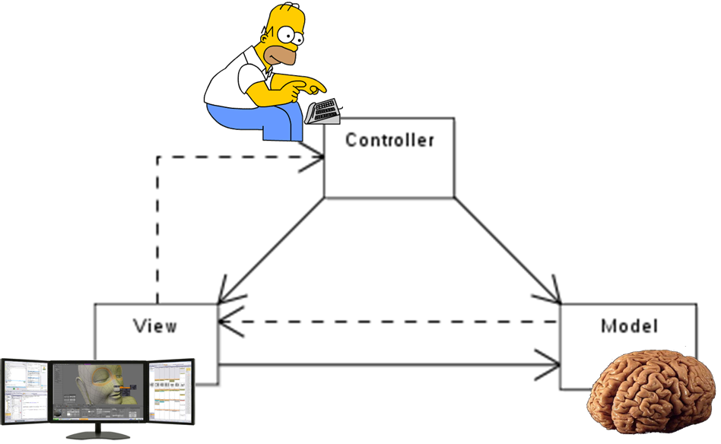
Trabajo de Investigación: MVC
Estudiantes:
CONDORI CHIPANA, Marco
TRINIDAD QUIÑONES, Oscar
ZAPATA PAULINI, Joselyn

Slide 2
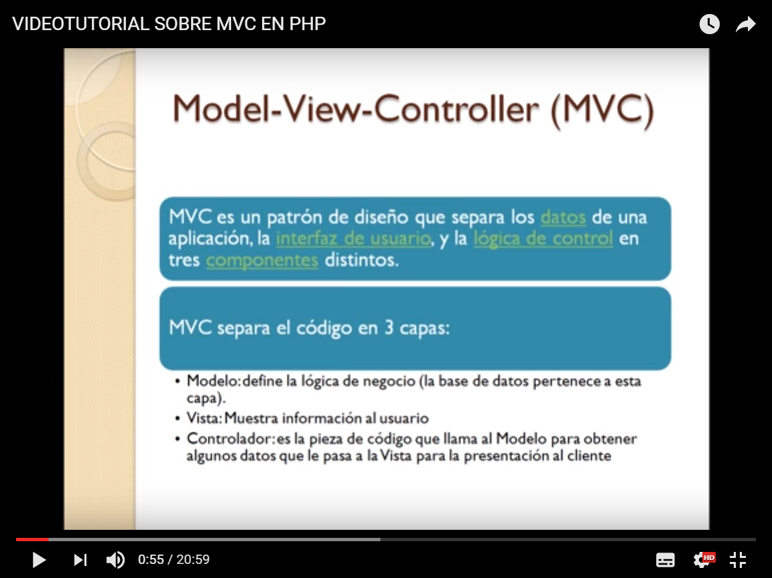
MODELO-VISTA-CONTROLADOR (MVC)

Slide 3
DIVISIÓN (MVC)

Slide 4
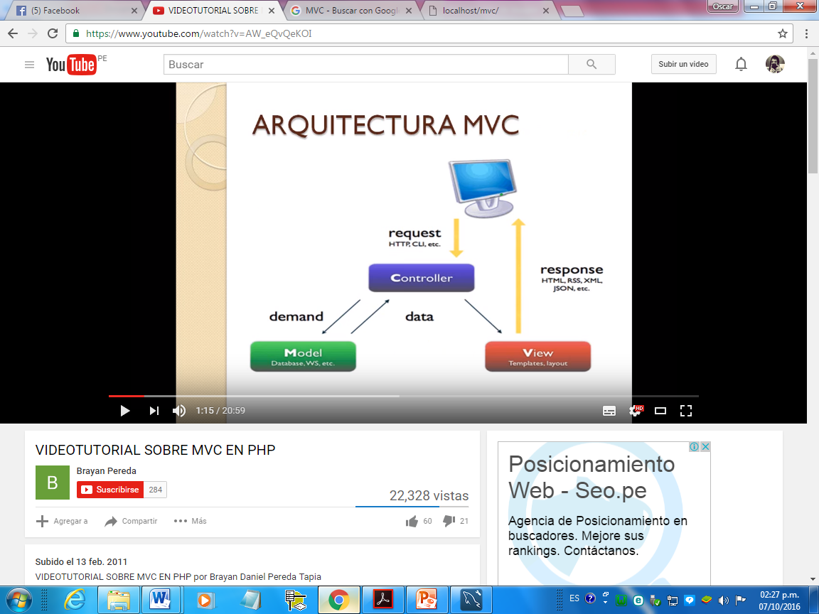
ARQUITECTURA (MVC)
Usuario
1. Consulta la pagina
4. Dar respuesta a la solicitud del usuario
2. Demanda algunos datos
3. Para poder usar la Vista

Slide 5
Conclusiones
MVC es un patrón de diseño enfocado a separar las responsabilidades dentro de nuestra aplicación y es muy utilizado en la web por su enfoque y las ventajas que ofrece con respecto a algunas otras formas o patrones de desarrollo de aplicaciones web.

